Slide 2
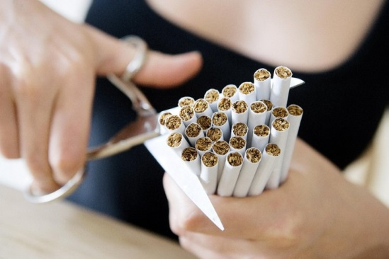
Памятка для родителей
Начинать антитабачную (и антиалкогольную) пропаганду необходимо, когда ребенок еще бегает в коротких штанишках. Используя любую жизненную ситуацию, из которой наглядно видно, что курение и алкоголь приносит организму вред, любую историю, увиденную по TV, – своими репликами показывать отношение к этим явлениям. Все услышанное накапливается у ребенка в голове.

Slide 3
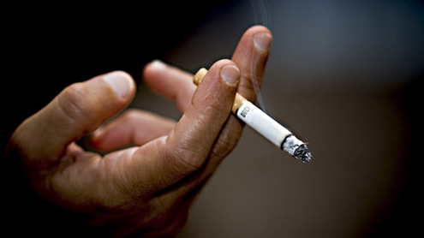
Памятка для родителей
Надо загодя создавать ребенку окружение, то есть с умом выбирать школу, класс, кружок или спортивную секцию – детский коллектив, где наш ребенок будет находить друзей

Slide 4
Памятка для родителей
А потом надо работать с этим окружением: знакомиться с друзьями, приглашать их в дом, разговаривать с ними, с кем-то ненавязчиво дружбу поощрять, кого-то ненавязчиво отсекать. В 11–12 лет мнение сверстников более значимо для ребенка, чем мнение родителей. Подросток очень остро хочет быть «как все», то есть как все его друзья.

Slide 5
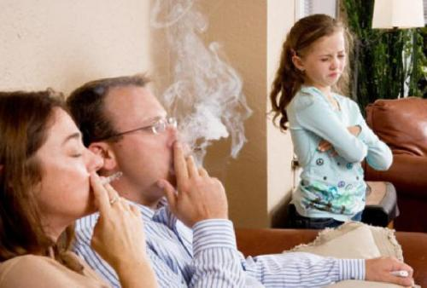
Памятка для родителей
Нельзя курить при своем ребенке!

Slide 6
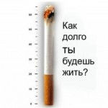
Памятка для родителей
Но так уж случилось, что ребенок закурил: мы не успели поработать на предупреждение. Что делать теперь? Найти правильную форму для выражения своего отношения к этому событию! Подростки обычно бывают против не сути наших требований. Их возмущает форма предъявления этих требований.

Slide 7
Памятка для родителей
Попробуйте поговорить с ним, как со взрослым, то есть дайте ему возможность самому принять решение. Подростки сейчас так жаждут все решать сами. Можно сказать: «Кури, но знай, что тебя ждет…» И дальше излагаем то, что произведет на наше чадо наибольшее впечатление: и про кислородное голодание развивающегося мозга и про несовместимость курения и спорта… Девочкам – про маловесных, слабеньких детей, которые рождаются у курящих мам. В общем, кури, но знай свою судьбу. И, как это ни покажется странным, подросток, которому позволили самому принять решение, делает правильный выбор.

Slide 8

Выбор за Вами!

Slide 9
Источники информации:
http://fb.ru/article/74943/v-ch-m-sostoit-vred-kureniya-dlya-podrostkov
http://trezvenniki.com/uploads/images/00/00/03/2011/01/23/8a156a.jpg
http://croontodisku.narod.ru/img/f_16958250.jpg
http://powersmoke.ru/wp-content/uploads/2013/09/skolko_zit-150x150.jpg
http://plushealth.ru/sites/default/files/u294/kurenie.jpg
http://www.gbroza74.ru/upload/articles/items/t_800x0x8abea76f16dc7f74ed2aeef29f4c5cd
https://sites.google.com/site/pravo4810/5%20-%20%D0%92%D0%B0%D1%88%20%D1%80%D0%B5%D0%B1%D0%B5%D0%BD%D0%BE%D0%BA%20%D0%BA%D1%83%D1%80%D0%B8%D1%82.doc?attredirects=0&d=1
http://player.myshared.ru/1009797/data/images/img5.png

